Slide 1
HTTP/ HTTPS

Slide 2
Content
Overview HTTP, HTTP request, HTTP response
HTTP message format
Cookies
Caching

Slide 3
HTTP, HTTP request, HTTP response
- Hypertext Transfer Protocol (Giao thức truyền siêu văn bản) là giao thức căn bản sử dụng trong việc trao đổi thông tin giữa máy khách và máy chủ web.
- Giao thức tầng ứng dụng của Web.

Slide 4
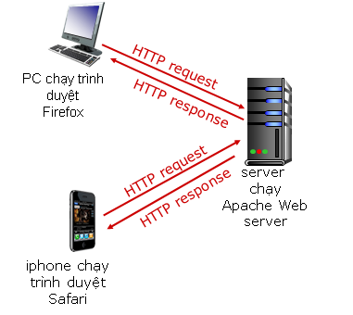
HTTP, HTTP request, HTTP response
Mô hình client/server
Client: Trình duyệt yêu cầu, nhận và hiển thị các đối tượng Web.
Server: Máy chủ Web các đối tượng đáp ứng theo yêu cầu.

Slide 5
HTTP, HTTP request, HTTP response
HTTP sử dụng TCP
Client khởi tạo kết nối TCP tới server port 80
Server chấp nhận kết nối TCP từ client
Thông điệp HTTP được trao đổi giữa trình duyệt (HTTP client) và máy chủ Web (HTTP server)

Slide 6
HTTP, HTTP request, HTTP response
Kết nối HTTP
Có 2 loại kết nối HTTP:
Kết nối không bền vững
Kết nối bền vững

Slide 7
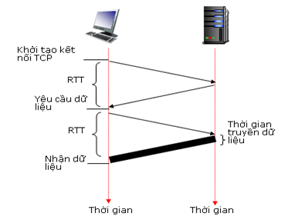
HTTP, HTTP request, HTTP response
Kết nối không bền vững
- Trong kết nối không bền vững, mỗi yêu cầu HTTP (request) và phản hồi HTTP (response) được thực hiện trên một kết nối riêng biệt.
- Sau khi hoàn thành một yêu cầu và phản hồi, kết nối bị đóng lại. Điều này có nghĩa rằng mỗi yêu cầu yêu cầu một kết nối mới, và việc thiết lập và đóng kết nối này có thể làm chậm quá trình truyền tải dữ liệu.
Notes:
Giả sử người dùng gõ URL: www.someSchool.edu/someDepartment/home.index
1. HTTP client khởi tạo kết nối TCP tới HTTP server tại www.someSchool.edu trên cổng 80
2. HTTP server tại host www.someSchool.edu đang chờ kết nối TCP tại cổng 80, chấp nhận kết nối, thông báo cho client
3. HTTP client gửi thông điệp HTTP yêu cầu vào socket kết nối TCP. Thông điệp chỉ ra là client muốn lấy đối tượng someDepartment/home.index
4. HTTP server nhận thông điệp yêu cầu, định dạng thông điệp đáp ứng chứa đối tượng được yêu cầu và gửi thông điệp vào socket của nó
5. HTTP server đóng kết nối TCP
6. HTTP client nhận thông điệp đáp ứng chứa tệp HTML, hiểu thị HTML. Phân tích tệp HTML, tìm 10 đối tượng PEG được tham chiếu
7. Các bước từ 1 đến 6 được lặp lại cho từng đối tượng trong 10 đối tượng JPEG

Slide 8
HTTP, HTTP request, HTTP response
Kết nối bền vững
- Server để mở kết nối sau khi gửi một response
- Chuỗi các thông điệp HTTP tiếp theo giữa cùng client/server sẽ được gửi thông qua kết nối mở này
- Client gửi yêu cầu ngay sau khi gặp một đối tượng được tham chiếu
- Ít nhất là một RTT cho tất cả các đối tượng được tham chiếu
Notes:
Khởi tạo kết nối:
Mở trình duyệt và nhập URL của trang web vào thanh địa chỉ.
Trình duyệt tạo một kết nối đến máy chủ web thông qua giao thức HTTP.
Kết nối này được thiết lập và mở để gửi yêu cầu và nhận phản hồi từ máy chủ.
Yêu cầu và phản hồi ban đầu:
Trình duyệt gửi yêu cầu ban đầu đến máy chủ web. Yêu cầu này có thể bao gồm việc tải trang HTML chính.
Máy chủ web xử lý yêu cầu và gửi lại trình duyệt phản hồi, bao gồm trang HTML và các tài nguyên liên quan như hình ảnh, CSS và JavaScript.
Kết nối không bị đóng sau khi phản hồi được gửi.
Tải tài nguyên thứ hai và tiếp theo:
Trình duyệt hiển thị trang HTML và phát hiện các tài nguyên bổ sung như hình ảnh.
Thay vì mở một kết nối mới cho mỗi tài nguyên, trình duyệt sử dụng kết nối đã thiết lập để gửi các yêu cầu cho hình ảnh và tài nguyên khác.
Máy chủ web xử lý các yêu cầu này và gửi các tài nguyên tương ứng qua kết nối hiện tại.
Người dùng duyệt trang web:
Có thể duyệt trang web, chuyển đến các trang khác hoặc thực hiện các tương tác khác.
Kết nối bền vững vẫn mở và sẵn sàng để gửi các yêu cầu khác khi cần.

Slide 9
HTTP, HTTP request, HTTP response
Thông điệp HTTP
Có 2 dạng thông điệp:
- Thông điệp HTTP request
- Thông điệp HTTP response

Slide 10
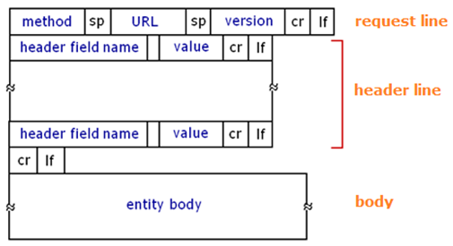
HTTP request
HTTP request
Định dạng chung:
- Dòng yêu cầu
- Dòng tiêu đề
- Phần thân

Slide 11
HTTP request
Dòng yêu cầu có 3 trường - Trường phương thức – method: GET, POST, HEAD, PUT và DELETE
- Trường URL (đường dẫn): Dùng để định danh nguồn tài nguyên mà client yêu cầu, bắt buộc phải có ít nhất là dấu “/”.
- Trường phiên bản HTTP – version: Là phiên bản HTTP client đang sử dụng (thường là HTTP/1.0 hoặc HTTP/1.1)

Slide 12
HTTP request
Các dòng tiêu đề Header
- Các dòng này là không bắt buộc, viết ở định dạng “Name:Value”
- Cho phép client gửi thêm các thông tin bổ sung về thông điệp HTTP request và thông tin về chính client.
Notes:
Một số header thông dụng như: – Accept: loại nội dung có thể nhận được từ thông điệp response. Ví dụ: text/plain, text/html – Accept-Encoding: các kiểu nén được chấp nhận. Ví dụ: gzip, deflate, xz, exi… – Connection: tùy chọn điều khiển cho kết nối hiện thời. Ví dụ: Keep-Alive, Close… – Cookie: thông tin HTTP Cookie từ server

Slide 13
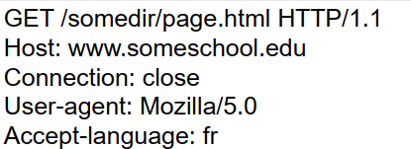
HTTP request
Phần thân - Là dữ liệu gửi từ client đến server trong gói tin HTTP request

Slide 14
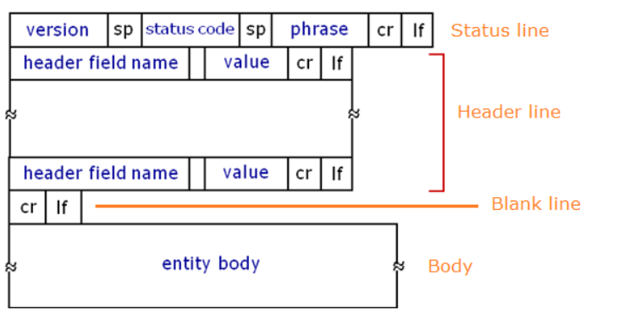
HTTP response
Định dạng chung:
- Dòng trạng thái
- Dòng tiêu đề
- Phần thân

Slide 15
HTTP response
Dòng trạng thái gồm 3 trường
- Phiên bản giao thức (HTTP version): Phiên bản của giao thức HTTP mà server hỗ trợ, thường là HTTP/1.0 hoặc HTTP/1.1
- Mã trạng thái (Status code): Mô tả trạng thái kết nối dưới dạng số, mỗi trạng thái sẽ được biểu thị bởi một số nguyên. Ví dụ: 200, 404, 302,…
- Mô tả trạng thái (Status text): Mô tả trạng thái kết nối dưới dạng văn bản một cách ngắn gọn, giúp người dùng dễ hiểu hơn so với mã trạng thái. Ví dụ: 200 OK, 404 Not Found, 403 Forbiden,

Slide 16
HTTP response
Các dòng tiêu đề
- Có chức năng tương tự như gói tin request
Giúp server có thể truyền thêm các thông tin bổ sung đến client dưới dạng các cặp “Name:Value”.

Slide 17
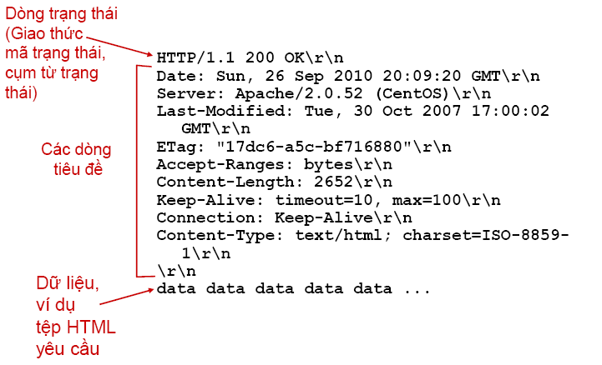
HTTP response
Phần thân
- Là nơi đóng gói dữ liệu để trả về cho client, thông thường trong duyệt web thì dữ liệu trả về sẽ ở dưới dạng một trang HTML để trình duyệt có thể thông dịch được và hiển thị ra cho người dùng

Slide 18
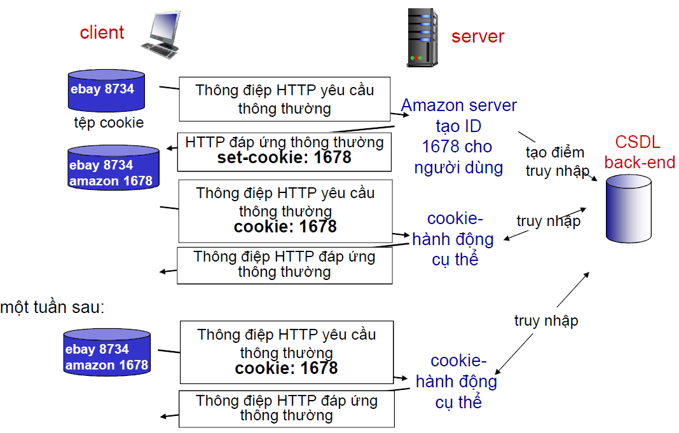
Cookies
- Cookies là file văn bản chứa thông tin của người dùng mà một Web server gửi đến và lưu trên máy tính của người dùng
- Trình duyệt web sẽ lưu và gửi lại máy chủ mỗi khi người dùng truy cập vào máy chủ.
Notes:
Ví dụ về Cookies trên một trang web mua sắm trực tuyến:
Lần đầu truy cập: Khi truy cập một trang web mua sắm trực tuyến lần đầu tiên, trang web sẽ tạo một cookie để lưu thông tin về người dùng Ví dụ, nó có thể lưu tên người dùng của người dùng và các sản phẩm đã xem.
Thêm sản phẩm vào giỏ hàng: Tiếp tục duyệt trang web và thêm một số sản phẩm vào giỏ hàng của mình. Thông tin về các sản phẩm này cũng được lưu trong cookie.
Thoát và truy cập lại sau: Nếu người dùng thoát khỏi trình duyệt và truy cập lại trang web sau một thời gian, trang web sẽ đọc cookie trên máy tính của người dùng . Nhờ đó, nó biết được người dùng đã đăng nhập (nếu có) và có thể hiển thị thông tin về giỏ hàng của người dùng và sản phẩm người dùng đã chọn trước đó.
Đăng nhập tự động: Nếu người dùng đã đăng nhập lần trước và trang web lưu thông tin đăng nhập trong cookie, người dùng có thể tự động đăng nhập mà không cần phải nhập lại tên người dùng và mật khẩu.
Gợi ý sản phẩm: Dựa trên lịch sử mua sắm của người dùng (lưu trong cookies), trang web có thể đề xuất các sản phẩm hoặc dịch vụ mà người dùng có thể quan tâm.
Quản lý cookie: Trang web cũng cung cấp cho người dùng khả năng quản lý cookie. người dùng có thể xóa cookie hoặc vô hiệu hóa chúng nếu bạn không muốn thông tin cá nhân của mình được lưu trữ.

Slide 19
Caching
Caching là việc lưu trữ dữ liệu hoặc kết quả tính toán tạm thời trong một vùng lưu trữ nhanh chóng truy cập để giảm thiểu việc truy xuất dữ liệu từ nguồn gốc ban đầu, đồng thời cung cấp truy cập nhanh hơn cho dữ liệu đã được lưu trữ.

Slide 20
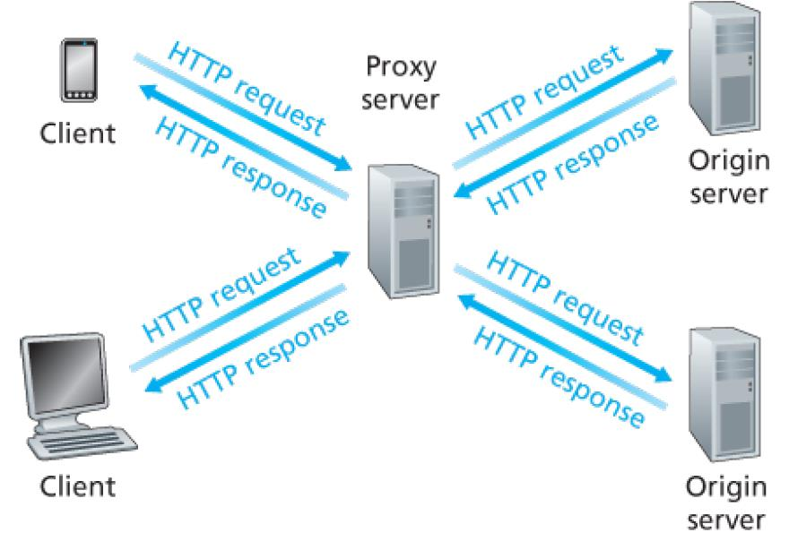
Web caches
- Web cache có ổ lưu trữ riêng và lưu các bản sao của các đối tượng được yêu cầu trong ổ lưu trữ này.
- Làm giảm thời gian đáp ứng cho yêu cầu của client - Giảm tải cho server
Notes:
Người dùng truy cập trang web:
Người dùng mở trình duyệt web và nhập URL của một trang web (ví dụ: https://www.example.com) và nhấn Enter.
Kiểm tra web cache:
Trước khi trình duyệt gửi yêu cầu đến máy chủ gốc (origin server) của trang web, nó sẽ kiểm tra xem có cache nào trên máy tính của người dùng có chứa nội dung trang web này không.
Trường hợp 1: Cache không tồn tại:
Nếu cache trên máy tính của người dùng không chứa nội dung trang web (do đây là lần đầu truy cập), trình duyệt sẽ gửi yêu cầu đến máy chủ gốc để tải trang web.
Tải trang web từ máy chủ gốc:
Máy chủ gốc nhận yêu cầu từ trình duyệt và trả về trang web cụ thể, chẳng hạn là trang chính (home page) của www.example.com.
Lưu trữ trang web trong cache:
Sau khi tải trang web thành công, trình duyệt có thể lưu trữ nội dung này trong cache trên máy tính của người dùng để sử dụng trong lần truy cập sau.
Trường hợp 2: Cache tồn tại:
Trong các lần truy cập sau, nếu người dùng truy cập lại cùng một trang web (ví dụ: https://www.example.com), trình duyệt sẽ kiểm tra cache trước khi gửi yêu cầu đến máy chủ gốc.
Sử dụng dữ liệu từ cache:
Nếu cache trên máy tính của người dùng chứa nội dung trang web và nó vẫn còn hợp lệ (tức là không hết hạn), trình duyệt sẽ sử dụng dữ liệu từ cache thay vì gửi yêu cầu đến máy chủ gốc. Điều này giúp giảm thời gian phản hồi và giảm tải cho máy chủ gốc.
Kiểm tra sự hợp lệ của cache:
Trình duyệt cũng có thể kiểm tra xem cache còn hợp lệ không. Nếu trang web đã thay đổi kể từ khi nó được lưu trong cache, trình duyệt có thể quyết định tải lại nội dung mới từ máy chủ gốc.

